Slide 1
需求分类第三阶段汇报
151220098 汤聪
151220016 陈钟毓

Slide 2
1.更多的数据
上次使用爬虫从
火狐官网社区：http://mozilla.com.cn/mozportal.html
火狐官网论坛：http://mozilla.com.cn/moz-forum.html
获取数据
这次完善了上次爬取的数据整理，根据上次其他组的报告增加了bugzilla.org数据爬取
总数超过5000条数据

Slide 3
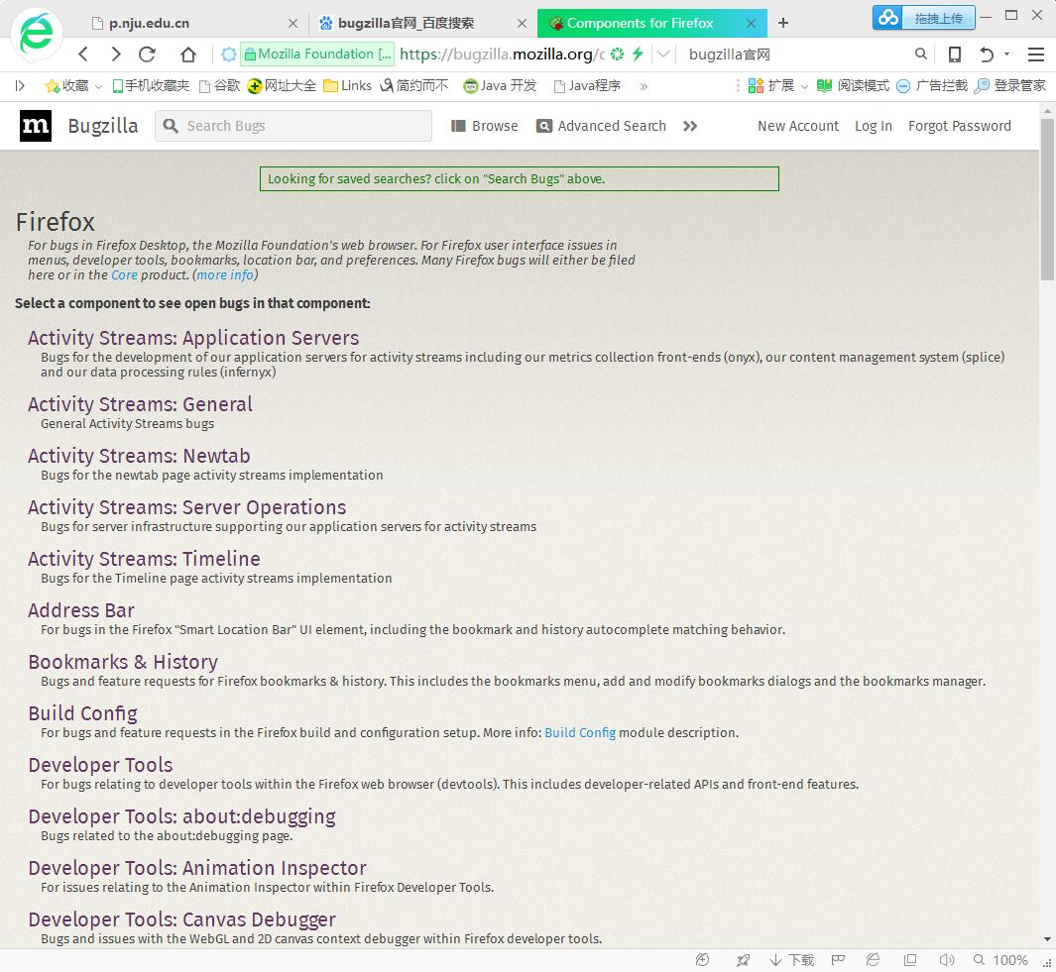
1.更多的数据
页面形式：

Slide 4
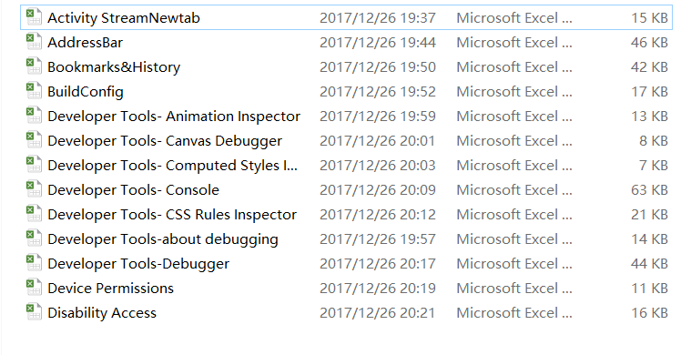
1.更多的数据
数据的存储：
Bugzilla上的数据
已经是整理好的
形式不需要过多的
修改
爬取内容时按标题分类
每一类一个excel文
件

Slide 5
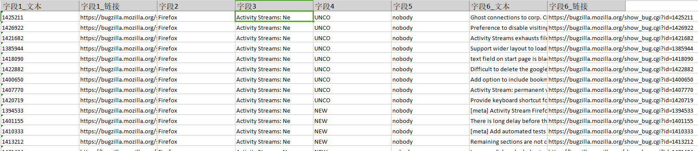
1.更多的数据
数据的存储：
每一类数据具体如下：
Notes:
编号、链接、软件名、未知、未知、文本内容、文本链接

Slide 6
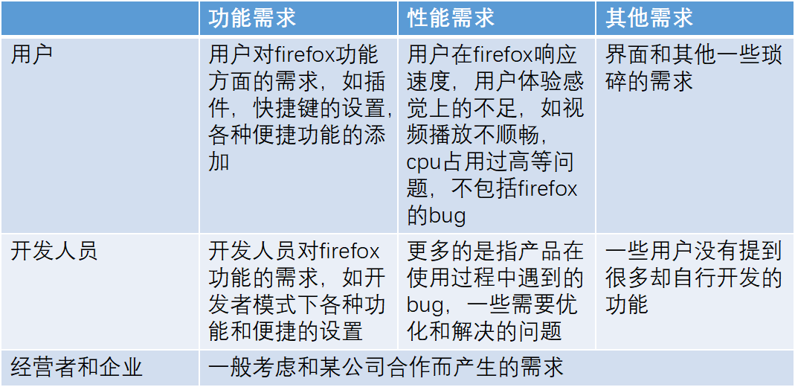
2.分类方法
保持上次的分类原则，将bugzilla的数据整理到开发人员的性能需求中。

Slide 7
3.数据处理
这次数据并不是一个直接的需求，所以需要归纳总结
比如说：Add automated test for "Top Sites - Edit menu - Add Top Site"
添加自动测试：“顶层网站-编辑菜单-添加顶层网站”
说明测试人员有个需求，要在这里添加自动测试。

Slide 8
3.数据处理
由于有很多很久远之前的修改，这些修改对现在的需求分析价值并不是很大，如：
这些已经是09年的修改了，所以这些需求可以考虑忽略

Slide 9
4.初步处理结果
大部分还是之前的部分，这部分添加的主要是对bug的修复所推测出来的需求。
也有相似需求，如：
Add automated test for "Highlights - Context Menu - Bookmark“
Add automated test for "Highlights - Context Menu - Save to Pocket“
实际上都是add automated test，不过是不同功能的test。

Slide 10
4.初步处理结果
增加：添加自动测试、网页重新加载的时候网页名字不显示、书签打开速度要加快、要自动生成书签名字而不是截取一段网页上的文本、由于断电等意外因素导致power down时应该能自动保存浏览记录、在Linux等系统上经常support broken等。

Slide 11
5.总结分析
这次需求获取主要使用的是爬虫工具。
分类方法是按照需求提出人员以及是（功能需求/性能需求/其他需求）中的某种，用表格记录分类结果。
具体的分类主要通过人工完成，缺点是：耗时长，容易忽略某个需求。
优点是：每个需求的分类可以保证在我们认识范围内正确。
后面可以考虑用分词，机器学习的方法进行改进

